Slide 1



HÌNH CHÓP TAM GIÁC ĐỀU
PHÒNG GD&ĐT………..
TRƯỜNG THCS ………….……
H8-C4-B1-Tiết 1

Slide 2
HOẠT ĐỘNG MỞ ĐẦU
Gọi tên các vật thể sau. Đoán xem chúng thuộc hình khối gì?
Notes:
GV sử dụng máy chiếu, chiếu một số hình ảnh về các vật thể như SGK/T1 để học sinh gọi tên

Slide 3
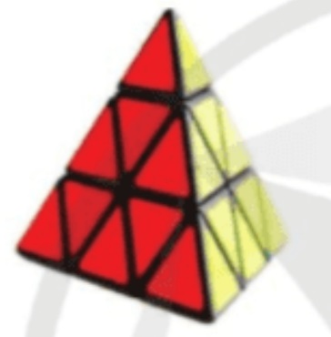
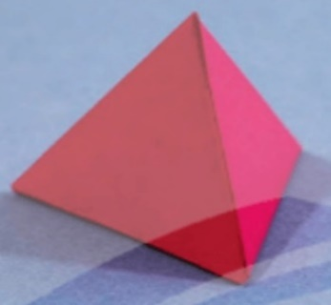
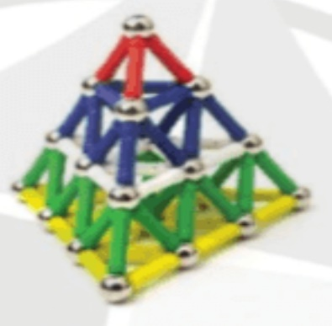
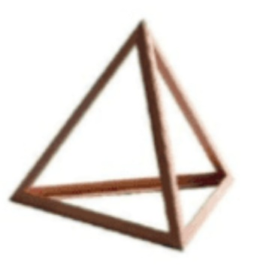
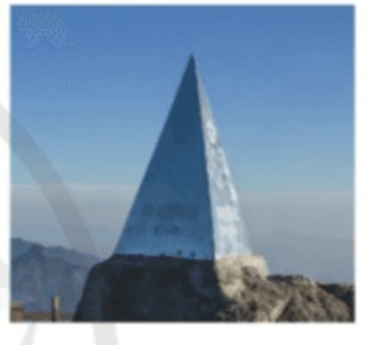
HOẠT ĐỘNG MỞ ĐẦU
CÁC DẠNG HÌNH CHÓP TAM GIÁC ĐỀU
Rubik
Hộp quà
Bộ nam châm xếp hình
Khung gỗ
Chóp inox trên đỉnh núi Fansipan
Notes:
GV khẳng định các vật thể trên có dạng hình chóp tam giác đều.

Slide 4

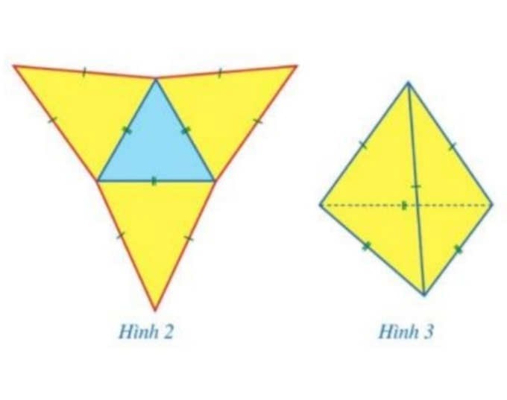
I. HÌNH CHÓP TAM GIÁC ĐỀU
Em hãy thực hiện việc gấp hình từ hình 2 để được hình chóp tam giác đều như hình 3.
D
HOẠT ĐỘNG HÌNH THÀNH KIẾN THỨC
Notes:
- GV kiểm tra sự chuẩn bị bài của hs, yêu cầu HS hoạt động cá nhân thực hiện hđ1 gấp hình như sgk hướng dẫn.

Slide 5

Nêu số mặt, số cạnh và số đỉnh của hình chóp tam giác đều?
HOẠT ĐỘNG HÌNH THÀNH KIẾN THỨC
Nhận xét :
Hình chóp tam giác đều có 4 mặt, 6 cạnh và 4 đỉnh.
Notes:
- Sau đó hoạt động cặp đôi trả lời câu hỏi:
Nêu số mặt, số cạnh và số đỉnh của hình chóp tam giác đều?
GV rút ra nhận xét: Hình chóp tam giác đều có 4 mặt, 6 cạnh và 4 đỉnh.

Slide 6


Quan sát hình chóp tam giác đều và điền vào chỗ trống:
Mặt đáy : …………. là một tam giác đều
Các mặt bên:………………………………
là các tam giác cân tại
Các cạnh đáy……………..………………
bằng nhau
Các cạnh bên: ……………………………
bằng nhau
HOẠT ĐỘNG HÌNH THÀNH KIẾN THỨC
đỉnh
gọi là………… của hình chóp tam giác đều.
Nhận xét ( sgk trang 81)
Notes:
GV phát phiếu học tập số 1 đã chuẩn bị trước cho HS, HS hoạt động hoàn thành phiếu học tập trong 2 phút.
HS làm sau đó chấm chéo bài nhau.
GV khẳng định đáp án, đánh giá HS.
HS nhắc lại nhận xét như sgk.

Slide 7
II. DIỆN TÍCH XUNG QUANH CỦA HÌNH CHÓP TAM GIÁC ĐỀU
Tổng diện tích của các tam giác (mặt bên) gọi là diện tích xung quanh của hình chóp tam giác đều
.
HOẠT ĐỘNG HÌNH THÀNH KIẾN THỨC
Notes:
GV: Giới thiệu về diện tích xung quanh của hình chóp tam giác đều S.ABC

Slide 8
Gọi lần lượt là đường cao của các tam giác
. Khi đó được gọi là trung đoạn của hình chóp tam giác đều .
HOẠT ĐỘNG HÌNH THÀNH KIẾN THỨC
Notes:
GV: Giới thiệu về các trung đoạn của hình chóp tam giác đều S.ABC

Slide 9

Gọi
HOẠT ĐỘNG HÌNH THÀNH KIẾN THỨC
Diện tích xung quanh của hình chóp tam giác đều:
Notes:
GV phát phiếu học tập 2 yêu cầu HS hoạt động nhóm thực hiện yêu cầu.
- GV yêu cầu 1 HS đại diện cho nhóm làm nhanh nhất lên bảng trình bày kết quả thực hiện.

Slide 10
Phát biểu công thức tính diện tích xung quanh của hình chóp tam giác đều?
HOẠT ĐỘNG HÌNH THÀNH KIẾN THỨC
Notes:
GV yêu cầu hs phát biểu công thức tính diện tích xung quanh

Slide 11
Diện tích xung quanh của hình chóp tam giác đều bằng nửa tích của chu vi đáy với độ dài trung đoạn.
HOẠT ĐỘNG HÌNH THÀNH KIẾN THỨC
: Diện tích xung quanh
: Chu vi đáy
: Độ dài trung đoạn
Notes:
- GV chốt lại công thức tính diện tích xung quanh của hình chóp tam giác đều. Yêu cầu một số em nhắc lại.

Slide 12
Ví dụ 1 (SGK – 82)
Cho một hình chóp tam giác đều có độ dài cạnh đáy bằng 5 cm và độ dài trung đoạn bằng 8 cm. Tính diện tích xung quanh của hình chóp tam giác đều đó.
Giải
Diện tích xung quanh của hình chóp tam giác đều đó là:
Notes:
- GV yêu cầu HS hoạt động cá nhân đọc ví dụ 1

Slide 13

LUYỆN TẬP
Một hình chóp tam giác đều có độ dài cạnh đáy bằng 8 cm và độ dài trung đoạn bằng 10 cm. Tính diện tích xung quanh của hình chóp tam giác đều đó?
HOẠT ĐỘNG HÌNH THÀNH KIẾN THỨC
Notes:
- GV yêu cầu HS hoạt động cá nhân làm luyện tập trang 82 (sgk)

Slide 14
Giải:
Diện tích xung quanh của hình chóp tam giác đều là :
HOẠT ĐỘNG HÌNH THÀNH KIẾN THỨC
Notes:
- GV sử dụng vòng quay may mắn để gọi một em hs bất kì lên bảng trình bày luyện tập 1.

Slide 15
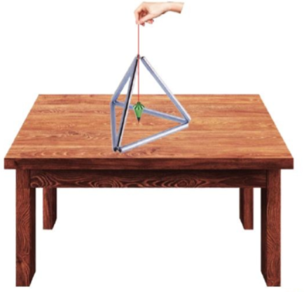
III. THỂ TÍCH CỦA HÌNH CHÓP TAM GIÁC ĐỀU
Thả dây dọi từ đỉnh S của hình chóp tam giác đều sao cho quả dọi chạm mặt đáy của hình chóp tại điểm .
HOẠT ĐỘNG HÌNH THÀNH KIẾN THỨC
là chiều cao của hình chóp tam giác đều .
Notes:
- GV làm thí nghiệm với mô hình của hình chóp tam giác đều để HS hình dung về đường cao của hình chóp tam giác đều.

Slide 16

Thể tích của hình chóp tam giác đều bằng một phần ba của diện tích đáy với chiều cao.
HOẠT ĐỘNG HÌNH THÀNH KIẾN THỨC
là thể tích
là diện tích đáy
là chiều cao của hình chóp tam giác đều.
Notes:
- GV chiếu hình 7 và yêu cầu HS theo dõi sgk (trang 82) hoạt động nhóm tìm hiểu về công thức tính thể tích của hình chóp tam giác đều.

Slide 17
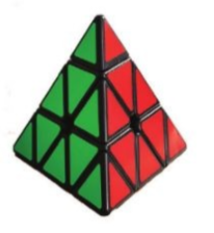
Ví dụ 2: Một khối rubik có dạng hình chóp tam giác đều với diện tích
đáy khoảng 22,45 cm² và chiều cao khoảng 5,88 cm. Tính thể tích
của khối rubik đó
Giải:
Thể tích của khối rubik đó là:
HOẠT ĐỘNG HÌNH THÀNH KIẾN THỨC
Hình 8
Notes:
- Yêu cầu HS hoạt động cá nhân đọc và tự trình bày lại ví dụ 2
- Một em lên trình bày lại ví dụ 2

Slide 18


HOẠT ĐỘNG LUYỆN TẬP
Một khối rubik có dạng hình chóp tam giác đều, có chu vi đáy bằng
234 mm, chiều cao của tam giác đáy khoảng 67,5 mm. Trung đoạn
hình chóp khoảng 67,5 mm
a/ Tính diện tích xung quanh, diện tích toàn phần ( tổng diện tích các mặt ) của khối rubik đó
b/ Biết chiều cao của khối rubik khoảng 63,7 mm. Tính thể tích
của khối rubik đó?
Notes:
GV yêu cầu HS hđ cá nhân làm luyện tập trong vòng 3 phút.

Slide 19
Giải
a/ Diện tích xung quanh của khối rubik đó là :
Đáy là tam giác đều có cạnh là:
HOẠT ĐỘNG LUYỆN TẬP
Diện tích toàn phần của khối rubik đó là :
b/ Thể tích của khối rubik đó là :
Notes:
- GV yêu cầu HS một em làm câu a, một em làm câu b

Slide 20
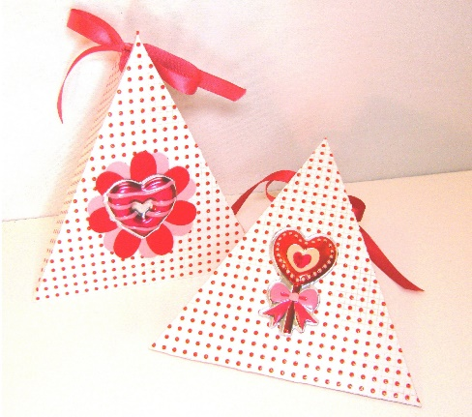
HOẠT ĐỘNG VẬN DỤNG
- Lấy các ví dụ minh họa về các vật dụng, đồ dùng… có dạng hình chóp tam giác đều trong thực tế cuộc sống.
- Em hãy dùng giấy màu tạo hộp quà có dạng hình chóp tam giác đều tương tự hình dưới đây (link hướng dẫn bên dưới)
https://www.youtube.com/watch?v=G_l3iea3c3c&t=9s

Slide 21
HƯỚNG DẪN TỰ HỌC Ở NHÀ
- Đọc lại toàn bộ nội dung bài đã học.
Học thuộc: các đặc điểm của hình chóp tam giác đều, chú ý về cách đọc kí hiệu các mặt bên, mặt đáy của hình chóp tam giác đều.
Học thuộc công thức tính diện tích xung quanh và thể tích của hình chóp tam giác đều.
Làm bài tập 1, 2, 3, 4 (sgk trang 83)

Slide 22
Remember… Safety First!
Thank you!

